Slide 1
Campagna 2018-2019 Salute e sicurezza negli ambienti di lavoro
in presenza di sostanze pericolose

Slide 2
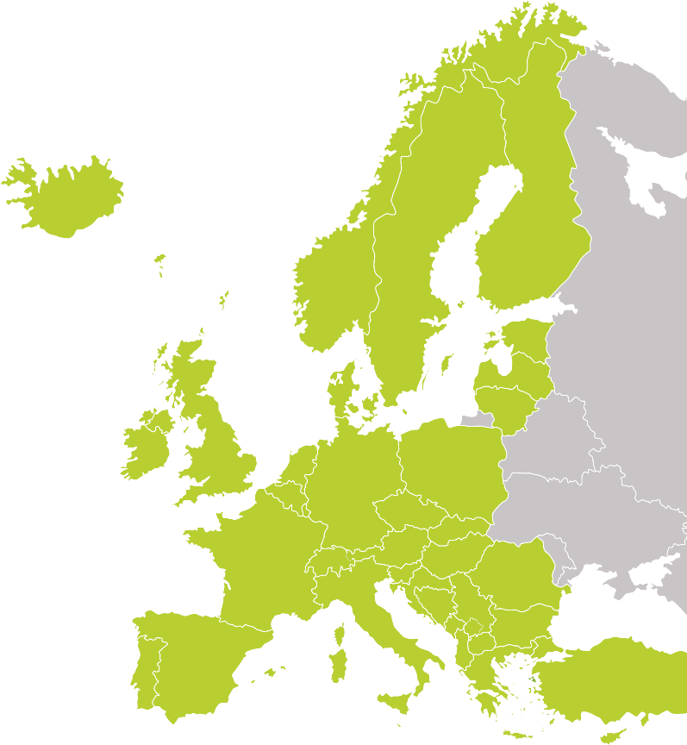
La campagna
Coordinata dall’Agenzia europea per la sicurezza e la salute sul lavoro (EU-OSHA)
Organizzata in più di 30 paesi
Sostenuta da una rete di partner:
punti focali nazionali
partner ufficiali della campagna
parti sociali europee
partner nel settore dei media
Enterprise Europe Network
istituzioni dell’UE
altre agenzie dell’UE

Slide 3
Obiettivi fondamentali
Sensibilizzare l’opinione pubblica sui rischi rappresentati dalle sostanze pericolose sul luogo di lavoro
Promuovere una cultura della prevenzione per eliminare i rischi o gestirli in modo efficace
Migliorare la comprensione dei rischi connessi agli agenti cancerogeni
Individuare i lavoratori con bisogni specifici e vulnerabilità
Fornire informazioni sugli sviluppi di politiche e sulla legislazione di riferimento

Slide 4
Qual è il problema?
Molti lavoratori sono esposti a sostanze pericolose negli ambienti di lavoro europei
Spesso la consapevolezza di questo problema è bassa
Le sostanze pericolose possono essere la causa di:
problemi di salute acuti e a lungo termine — ad esempio irritazione della pelle, malattie respiratorie e cancro
rischi per la sicurezza quali incendio, esplosione e soffocamento
notevoli costi per le imprese in termini di misure di protezione e responsabilità

Slide 5
Che cosa sono le sostanze pericolose?
Qualsiasi sostanza (gas, liquidi o solidi) che rappresenta un rischio per la salute e la sicurezza dei lavoratori:
prodotti chimici, ad es. in vernici, colle, disinfettanti, prodotti per la pulizia o pesticidi
contaminanti generati da procedimenti di lavorazione, ad es. fumi di saldatura, polvere di silice o prodotti della combustione come gli scarichi dei motori diesel
materiali di origine naturale come la polvere di cereali, l’amianto o il greggio e i suoi costituenti
Le sostanze pericolose possono essere presenti in quasi tutti i luoghi di lavoro
Il danno provocato da queste sostanze può derivare da un’esposizione sia di breve sia di lunga durata e dall’accumulo prolungato nell’organismo

Slide 6
Definizioni tratte dalla direttiva sugli agenti chimici
a) “Agenti chimici”: tutti gli elementi o composti chimici, sia da soli sia nei loro miscugli, allo stato naturale o ottenuti, utilizzati o smaltiti, compreso lo smaltimento come rifiuti, mediante qualsiasi attività lavorativa, siano essi prodotti intenzionalmente o no e siano essi immessi o no sul mercato.
b) “Agenti chimici pericolosi” significa:
i) agenti chimici che soddisfano i criteri di classificazione come pericolosi in una delle classi di pericolo fisico e/o di pericolo per la salute di cui al regolamento (CE) n. 1272/2008 [...] indipendentemente dal fatto che tali agenti chimici siano classificati nell’ambito di tale regolamento;
iii) agenti chimici che, pur non essendo classificabili come pericolosi, [...] comportano un rischio per la sicurezza e la salute dei lavoratori a causa di loro proprietà chimico-fisiche, chimiche o tossicologiche e del modo in cui sono utilizzati o presenti sul luogo di lavoro, compresi gli agenti chimici cui è stato assegnato un valore limite di esposizione professionale a norma dell’articolo 3.
“Attività che comporta la presenza di agenti chimici”: ogni attività lavorativa in cui sono utilizzati agenti chimici, o se ne prevede l’utilizzazione, in ogni tipo di procedimento, compresi la produzione, la manipolazione, l’immagazzinamento, e il trasporto o l’eliminazione e il trattamento, o che risultino da tale attività lavorativa.

Slide 7
Fatti e cifre
Secondo l’indagine fra le imprese condotta dall’EU-OSHA¹, nel 38 % delle imprese sono presenti sostanze chimiche o biologiche
Spesso le grandi imprese utilizzano più di 1 000 prodotti chimici diversi
Un solo lavoratore può entrare in contatto con centinaia di sostanze chimiche diverse.
Il 17 % dei lavoratori dell’UE riferisce di manipolare o di essere a contatto diretto con sostanze o prodotti chimici per almeno il 25 % del proprio orario di lavoro² e l’15 % riferisce di respirare fumo, esalazioni (come ad esempio i fumi di saldatura o i gas di scarico) o polveri o scaglie (ad es. polvere di legno o polvere di minerali)
Emergono sempre nuovi rischi
1) Sintesi — Seconda indagine europea tra le imprese sui rischi nuovi ed emergenti (ESENER-2), EU-OSHA, 2015, pag. 5. Disponibile al seguente indirizzo: https://osha.europa.eu/sites/default/files/publications/documents/esener-ii-summary-en.PDF
2) Sesta indagine europea sulle condizioni di lavoro: relazione generale, Eurofound, 2016, pag. 43, Disponibile al seguente indirizzo: https://www.eurofound.europa.eu/sites/default/files/ef_publication/field_ef_document/ef1634en.pdf

Slide 8
Fatti e cifre
I settori con un’elevata prevalenza di sostanze pericolose sono l’agricoltura (62 %), l’industria manifatturiera (52%) e l’edilizia (51 %)¹
In molti settori, l’introduzione di tecnologie che utilizzano prodotti chimici (pesticidi, materie plastiche, isolanti ecc.) ha sostituito i tradizionali metodi di lavoro e ha fatto aumentare l’uso di sostanze chimiche
In Svezia, nel 2014, sono state utilizzate 3,7 tonnellate di sostanze pericolose per abitante
1) ESENER-2 - Overview Report: Managing Safety and Health at Work [Relazione di sintesi: gestione della sicurezza e salute sul lavoro], EU-OSHA, 2016, pag. 18, Disponibile al seguente indirizzo: https://osha.europa.eu/sites/default/files/ESENER2-Overview_report.pdf

Slide 9
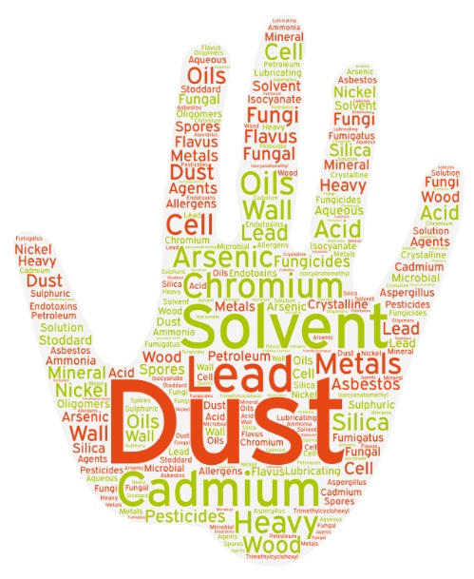
Esposizione alle sostanze pericolose in Europa
Lo studio EU-OSHA permette di meglio stimare l’esposizione alle sostanze pericolose nei luoghi di lavoro europei
Lo studio ha usato una nuova metodologia per mettere assieme dati pubblicamente disponibili, provenienti da ECHA, SPIN, PRODCOM, statistiche Eurostat sulle imprese e dal sondaggio europeo sulle condizioni di lavoro
Si è usato un sistema di assegnazione dei punti specialistico per individuare le sostanze più pertinenti e i principali settori in cui sono usate

Slide 10
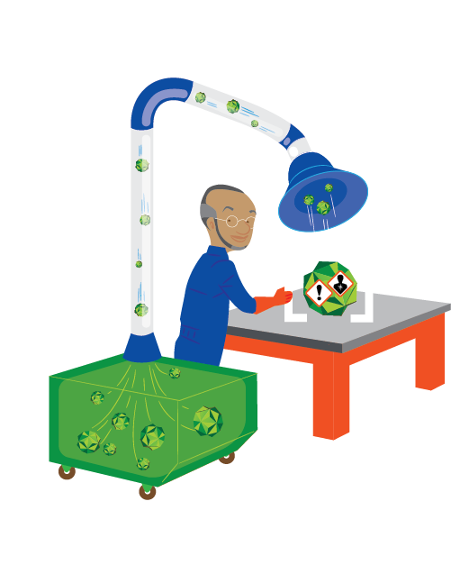
Come gestire le sostanze pericolose?
Creare una cultura della prevenzione e promuovere la sensibilizzazione è fondamentale
L’UE ha già emanato la normativa sulle sostanze pericolose; i datori di lavoro devono quindi conoscere gli obblighi di legge che li riguardano
La valutazione dei rischi è essenziale per una prevenzione efficace
Porre in essere efficaci misure di prevenzione e protezione
Informare periodicamente i lavoratori circa
i risultati della valutazione dei rischi
i rischi a cui sono esposti e i relativi effetti
cosa devono fare per garantire la loro sicurezza e quella degli altri
cosa fare in caso di incidente o quando qualcosa va storto
Strumenti e orientamenti pratici possono aiutare le imprese a gestire i rischi e a garantire luoghi di lavoro sani e sicuri

Slide 11
Valutazione dei rischi
Occorre effettuare la valutazione dei rischi per individuare tutti i rischi per la salute e la sicurezza
Tutti dovrebbero essere coinvolti: datori di lavoro, quadri, servizi di SSL e lavoratori
La valutazione dovrebbe riguardare tutte le categorie di lavoratori e appaltatori e anche le situazioni di lavoro straordinarie, ad es. gli interventi di manutenzione e riparazione
È essenziale dare la priorità a qualsiasi attività volta a eliminare, sostituire o controllare i rischi.
La valutazione dovrebbe essere aggiornata e rivista ogniqualvolta si verifica un incidente
I lavoratori dovrebbero essere ben informati sui risultati della valutazione e formati per applicare le misure di prevenzione
Sono disponibili strumenti di cui le imprese possono servirsi per effettuare la valutazione dei rischi

Slide 12
Tre step per gestire le sostanze pericolose
Individuare i rischi
Compilare un inventario delle sostanze/dei prodotti chimici utilizzati e generati nel luogo di lavoro
Raccogliere informazioni circa i danni che possono causare e le modalità in cui ciò può accadere (ad es. etichette e schede di dati di sicurezza)
Verificare se vengono utilizzati agenti cancerogeni o mutageni, per i quali si applicano norme più rigorose
Valutare l’esposizione
Identificare i lavoratori che possono essere esposti, tra cui gli addetti alle pulizie e gli addetti alla manutenzione
Valutare l’esposizione dei lavoratori esaminando il tipo, l’intensità, la durata, la frequenza dell’esposizione, comprese varie esposizioni combinate
Valutare gli effetti combinati con altri rischi, ad esempio i rischi di incendio, l’assorbimento di sostanze attraverso la pelle o il lavoro a contatto con liquidi
Definire le misure da adottare
Si può utilizzare un elenco di rischi per redigere un piano d’azione che indichi anche chi deve attuarlo
Controllare l’attuazione e l’impatto delle misure

Slide 13
Il principio dello STOP
I datori di lavoro devono definire misure efficaci di prevenzione e protezione
Le sostanze e i processi pericolosi dovrebbero essere completamente eliminati dai luoghi di lavoro (ad es. progettazione di nuovi processi di lavoro)
Se non è possibile eliminare i rischi, occorre gestirli seguendo una gerarchia di misure di prevenzione — il principio dello STOP
Sostituzione (alternative sicure o meno dannose)
Misure tecnologiche (ad es. sistemi chiusi, impianto di ventilazione locale)
Misure organizzative (ad es. limitare il numero di lavoratori esposti o il tempo di esposizione)
Protezione personale (indossare dispositivi di protezione personale)

Slide 14
Normativa
Il datore di lavoro ha la responsabilità legale di garantire la sicurezza e la salute nel luogo di lavoro
Norme sulla sicurezza e salute sul lavoro, fra cui
Direttiva 89/391/CEE (direttiva quadro sulla SSL)
Direttiva 98/24/CE (direttiva sugli agenti chimici)
Direttiva 2004/37/CE del Parlamento europeo e del Consiglio (direttiva sugli agenti cancerogeni o mutageni)
Panoramica completa sulla normativa di riferimento sulla SSL: https://osha.europa.eu/it/safety-and-health-legislation
Alcune informazioni utili dalla normativa sulle sostanze chimiche:
regolamento (CE) n. 1907/2006 (regolamento REACH)
regolamento (CE) n. 1272/2008 (regolamento CLP)

Slide 15
Sostanze cancerogene
Le sostanze cancerogene causano la maggioranza delle malattie professionali mortali nell’UE
Ogni anno, l’esposizione professionale alle sostanze cancerogene è causa di:
cancro, in una fascia compresa tra 91 500 – 150 500 persone
morte, in una fascia compresa tra 57 700 – 106 500 persone (RIVM, 2016)
Molti casi di cancro di origine professionale sono evitabili
Per le sostanze cancerogene vigono misure più restrittive rispetto ad altre sostanze pericolose, p.es. il lavoro in un sistema chiuso, la limitazione degli accessi dei lavoratori e la registrazione di dati
La tabella di marcia sulle sostanze cancerogene intende sostenere la politica in tale ambito, e contribuire a diffondere informazioni e buone pratiche

Slide 16
Specifici gruppi a rischio
Determinate categorie di lavoratori possono essere particolarmente esposte al rischio rappresentato dalle sostanze pericolose, tra cui:
donne
lavoratori giovani
lavoratori migranti
lavoratori temporanei
personale non addestrato o inesperto
addetti alle pulizie e appaltatori
La maggiore esposizione ai rischi può dipendere da una particolare sensibilità, dall’inesperienza o dalla mancanza di formazione o informazione
La valutazione dei rischi dovrebbe tenere conto dei rischi cui sono esposti questi lavoratori

Slide 17
Partecipazione alla campagna
Possono partecipare organizzazioni di ogni settore e dimensione, nonché singole persone:
divulgando e pubblicizzando il materiale della campagna
organizzando o prendendo parte a eventi e attività
utilizzando e promuovendo strumenti per la gestione delle
sostanze pericolose
diventando un partner della campagna
tenendosi aggiornati attraverso i social media

Slide 18
Partner della campagna
Una proficua collaborazione tra l’EU-OSHA e le principali parti interessate è fondamentale per il successo della campagna
Possono diventare partner ufficiali della campagna organizzazioni paneuropee e internazionali
I partner della campagna nel settore dei media promuovono la campagna
Benefici:
pacchetto di benvenuto
attestato di partecipazione
promozione a livello dell’UE e nei media
opportunità di sviluppo di reti e di scambio di buone pratiche con altri partner della campagna
invito agli eventi dell’EU-OSHA

Slide 19
Premi per le buone pratiche nell’ambito della campagna «Ambienti di lavoro sani e sicuri»
Riconoscimento assegnato per pratiche innovative nel campo della sicurezza e salute sul luogo di lavoro
Le organizzazioni ricevono un riconoscimento per le iniziative di gestione delle sostanze pericolose sul luogo di lavoro che si dimostrano efficaci e sostenibili
Aperto alle organizzazioni in:
Stati membri dell’UE
paesi candidati
paesi candidati potenziali
paesi dell’Associazione europea di libero scambio (EFTA)
I vincitori sono annunciati nel corso di una cerimonia di premiazione

Slide 20
Risorse per la campagna
Guida della campagna
Pratico strumento elettronico
Relazioni
Serie di schede informative sulle tematiche prioritarie
Banca dati di risorse e strumenti
Studio di casi e banca dati audio-visiva
OSHwiki: sezione aggiornata e nuovi articoli
Filmati di Napo
Materiale promozionale
Opuscolo della campagna
Volantino del premio per le buone pratiche
Poster
Video
Banner online
Firma nell’email
Link a siti utili

Slide 21
Date importanti
Avvio della campagna: aprile 2018
Concorso Premio per le buone pratiche negli Stati membri e a livello europeo: 2018 e 2019
Evento di scambio di buone pratiche nell’ambito della campagna Ambienti di lavoro sani e sicuri: 2º trimestre del 2019
Settimane europee per la sicurezza e la salute sul lavoro:
ottobre 2018 e 2019
Cerimonia di consegna del premio per le buone pratiche nell’ambito del vertice Ambienti di lavoro sani e sicuri:
novembre 2019

Slide 22
Ulteriori informazioni
Maggiori dettagli nel sito della campagna:
www.healthy-workplaces.eu/it
Per iscriversi alla newsletter della campagna:
https://healthy-workplaces.eu/it/healthy-workplaces-newsletter
Per tenersi aggiornati sulle attività e sugli eventi attraverso i social media:
Per conoscere gli eventi organizzati nel proprio paese attraverso i punti focali nazionali:
www.healthy-workplaces.eu/fops

